Slide 1

Всеукраїнський інтерактивний конкурс «МАН-Юніор Дослідник»
Номінація: Історик-Юніор
Історико-культурний простір села Романів:
від давнини до сьогодення
Піша екскурсія
Роботу виконала:
Цудна Софія Іванівна, учениця 9 класу Романівського ліцею Бібрської міської ради;
Слухачка гуртка «Новітня історія України» КЗ ЛОР «Львівська обласна Мала академія наук учнівської молоді»
Керівник проєкту: Михайлів Ірина Григорівна, методист КЗ ЛОР «Львівська обласна Мала академія наук учнівської молоді»

Slide 2

Мета проєкту– дослідити історико-культурний простір села Романів.
Завдання:
Проаналізувати комплекс джерельних матеріалів з історії села Романів (пам’ятники, архітектурні пам’ятки, місця пам’яті);
Простежити вплив історичних подій на розвиток меморіального простору села

Slide 3

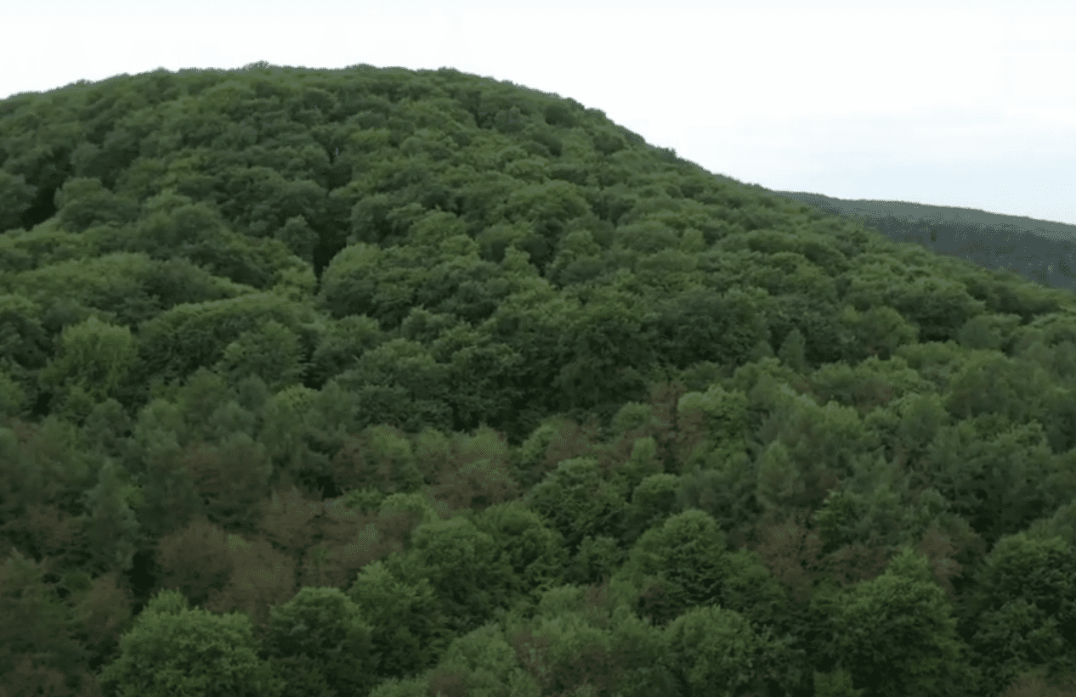
Природний простір
Гора Камула найвища вершина Подільської височини висотою 471 метри, з якої відкриваються захоплюючі краєвиди.
На одному з виступів цієї гори розташована природна тераса, де в IX–XI століттях існував культовий центр. Тут знаходиться велика кам’яна брила висотою понад 6 метрів, яка, ймовірно, мала ритуальне значення для місцевого населення.
Це місце має особливе значення для місцевих жителів, надихаючи на нові звершення та з’єднуючи з природою.
Джерело: https://leopolis.name/uk/eternal-3949-kamula-najvyshha-vershyna-rivnynnoyi-chastyny-lvivshhyny

Slide 4

Перша згадка
Перша письмова згадка про село Романів датована 1410 роком, коли воно згадується в документах як частина Львівської землі Руського воєводства.
Археологічні дослідження в урочищі Камінна (Лиса) Гора підтверджують існування поселень ще в епоху мезоліту, що свідчить про давнє заселення цих територій.

Slide 5
Дідичі села від Романовських
Власниками села з кінця XIV ст. були руські шляхтичі Романовські
Походили від Івана-Гліба Дядьковича з Романова гербу Шалава
1488 рік Романовські втратили право власності
Беата Романовська вийшла заміж за Пйотра Гербурта (Одновського), тож разом із селами Підгородище та Городиславичі Романів перейшов у власність Гербуртів

Slide 6
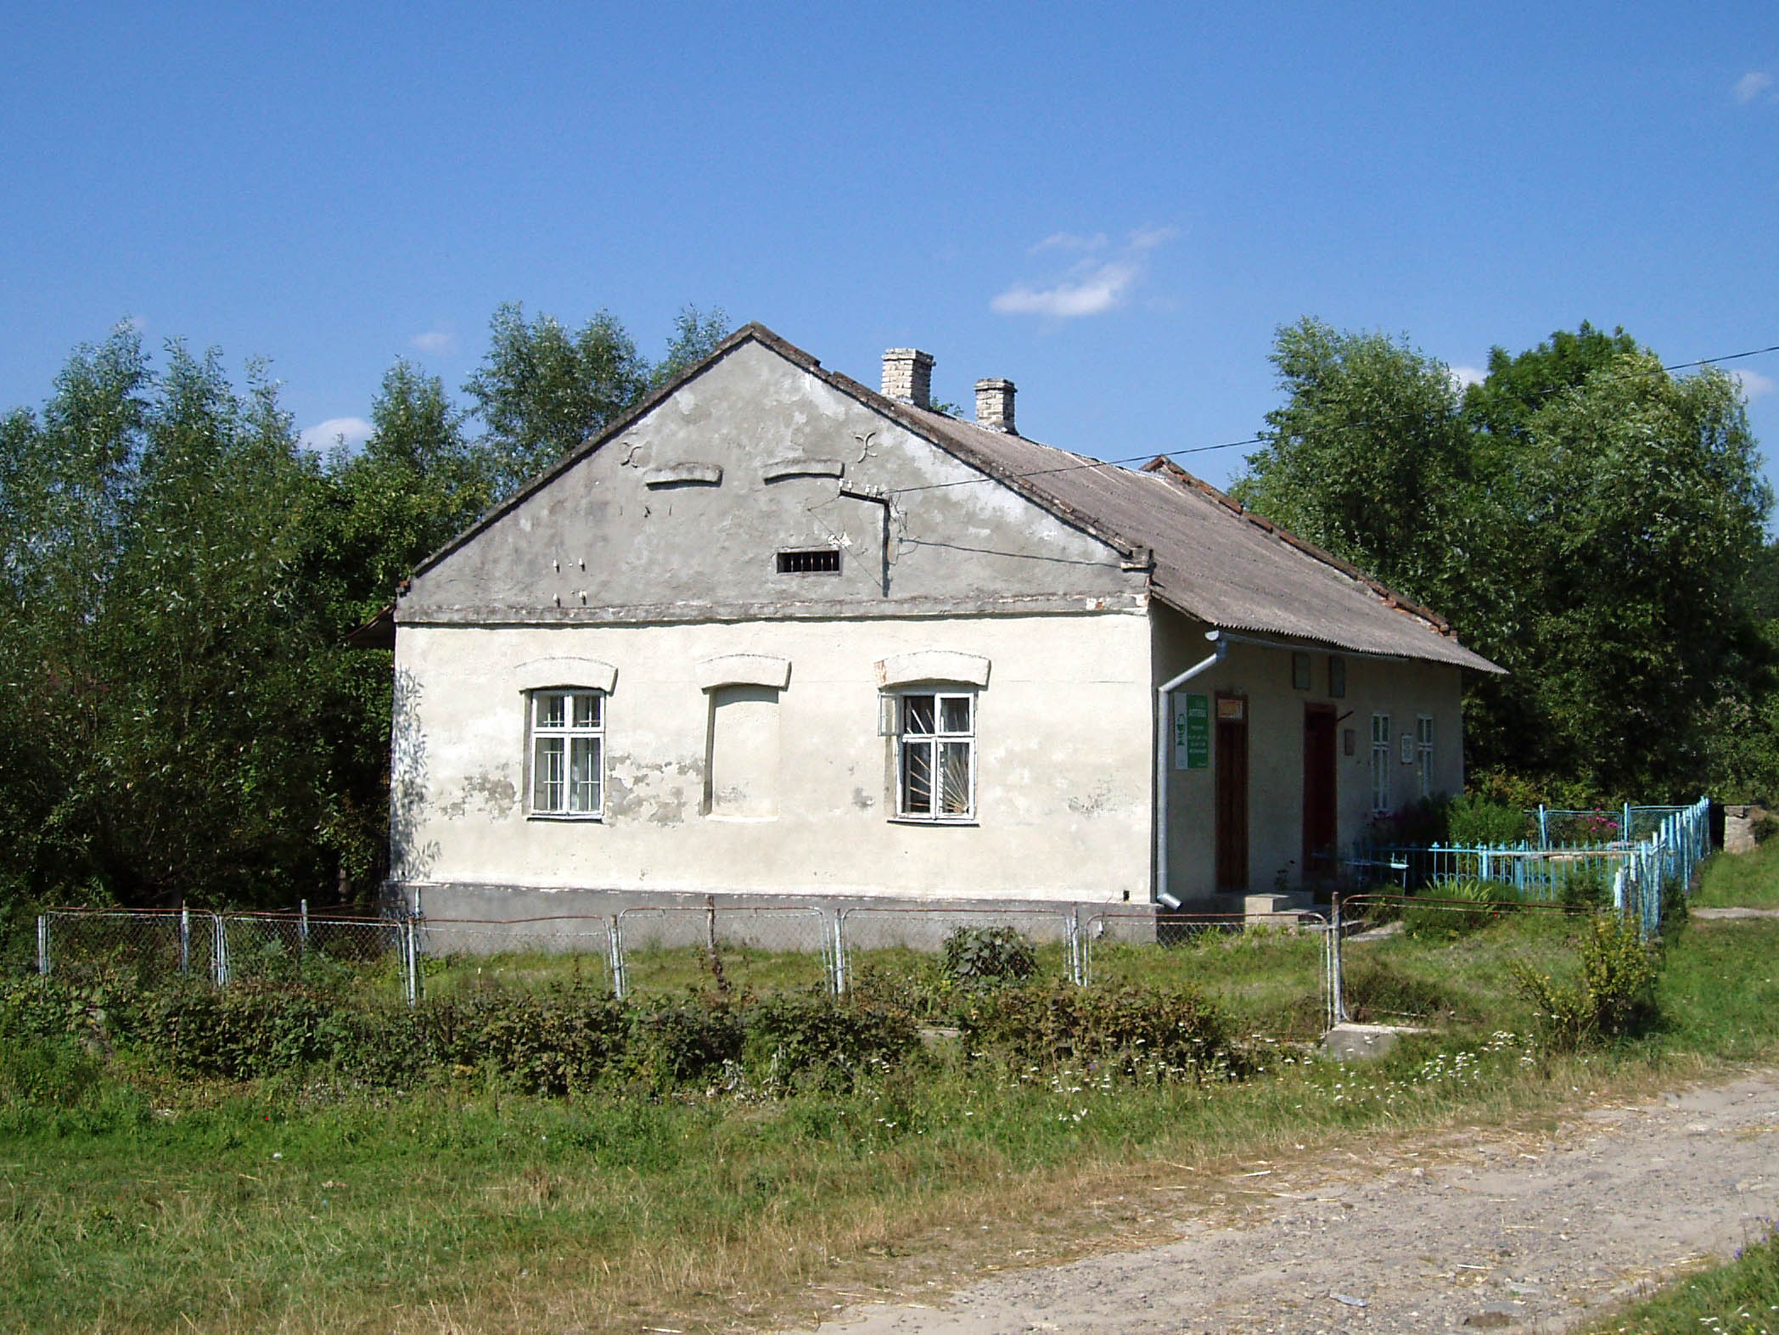
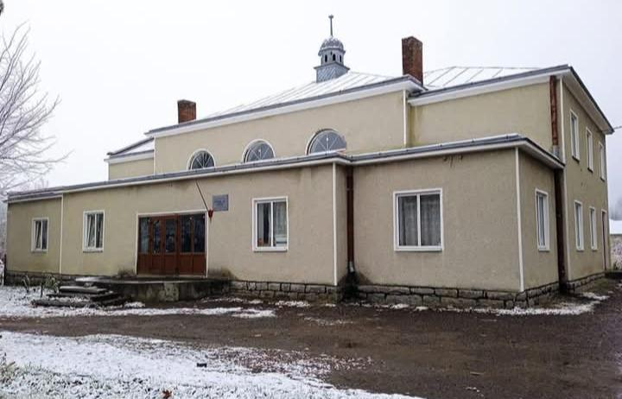
Джерело: https://upload.wikimedia.org/wikipedia/commons/a/a8/%D0%91%D1%83%D0%B4%D0%B8%D0%BD%D0%BE%D0%BA_%D1%83_%D1%81._%_%6%D0%B2%D0%B0%D0%BD_%D0%A4%D1%80%D0%B0%D0%BD%D0%BA%D0%BE_%2803%29.jpg
Бібліотека с. Романів, в якій побував Іван Франко. Будинок, в якому колись знаходилась читальня «Просвіти», збудований приблизно у 1900 р. Цей будинок є важливим культурним об'єктом села, що символізує зв’язок Романова з національним відродженням та літературною спадщиною України.
Народний дім с. Романів збудований в 20-30-х рр. ХХ ст. в стилі конструктивізму. Зараз сучасний культурний осередок, який організовує та проводить різноманітні культурні заходи для місцевої громади.

Slide 7
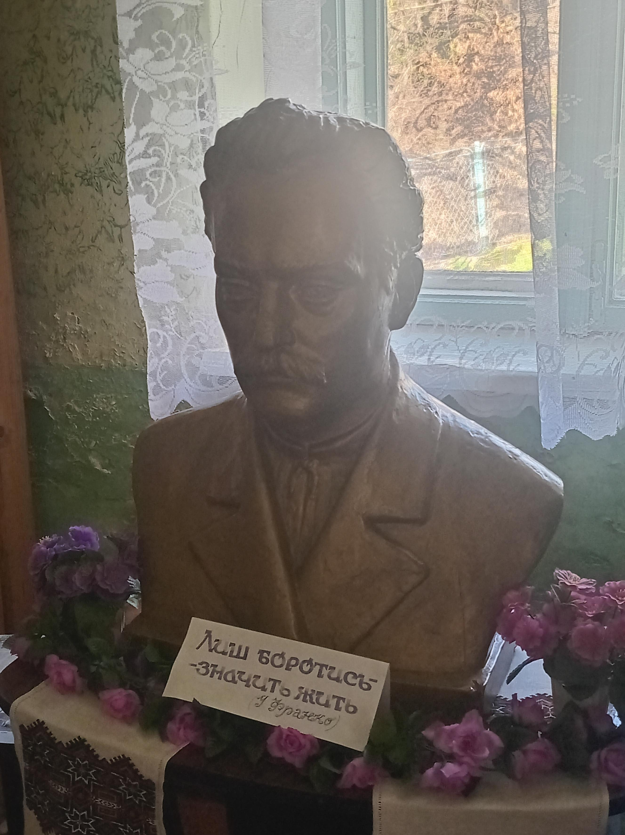
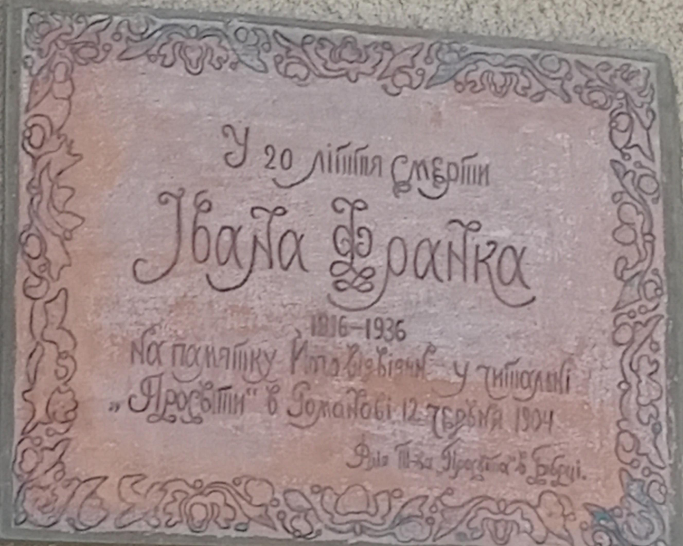
Іван Франко та Романів
1904 році Іван Франко відвідав село Романів
Пам’ятна дошка Івану Франку на сільській бібліотеці
Бюст Івана Франка у сільській біблотеці

Slide 8
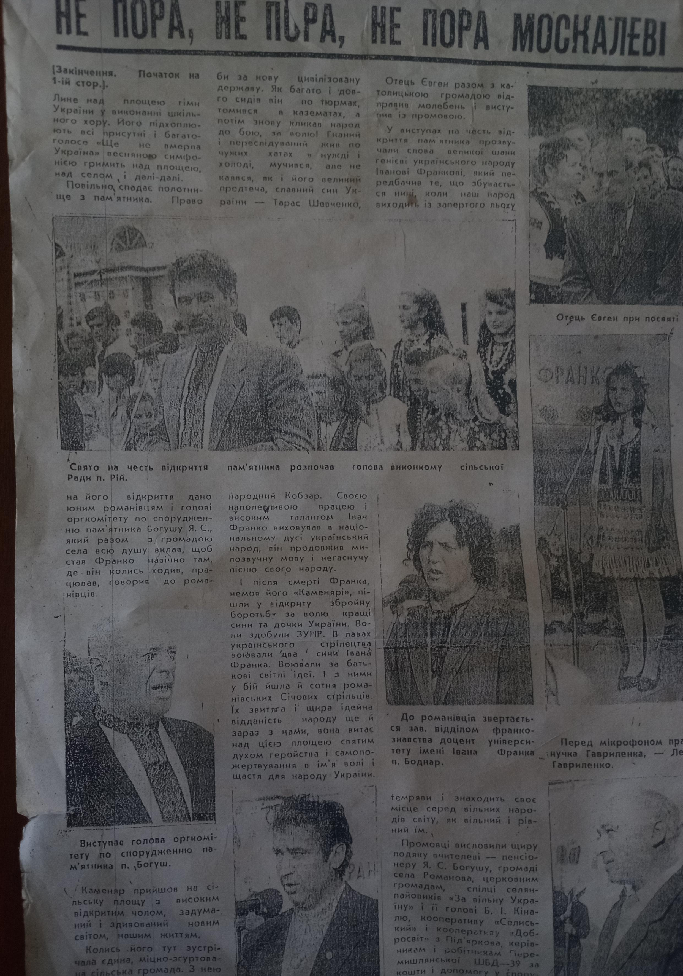
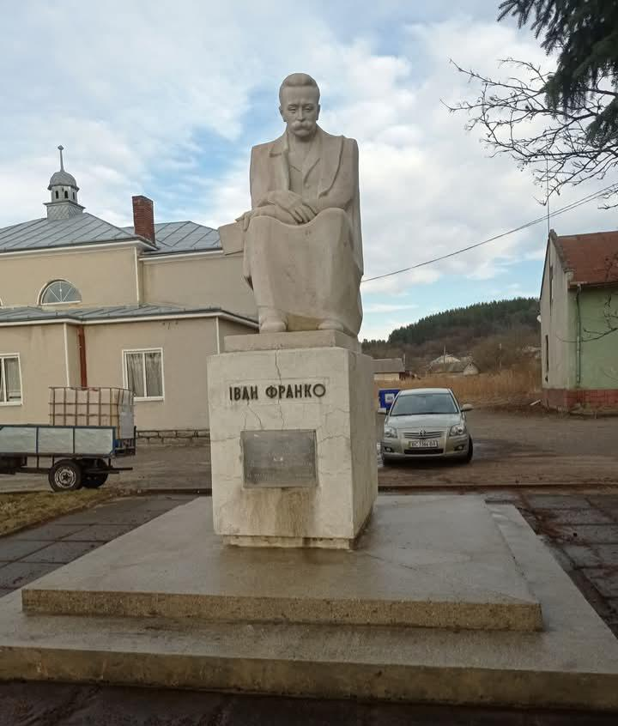
Цього року минає 121 рік як Іван Франко відвідав село Романів
Джерело: Стаття з газети про відвідини села Романів Іваном Франком взята з архіву бібліотеки с.Романів філії КЗ «Публічної бібліотеки Бібрської міської ради»
Пам’ятник Івану Франку, який відкрили восени 1992 р. Іван Франко відвідав село у 1904 р.

Slide 9
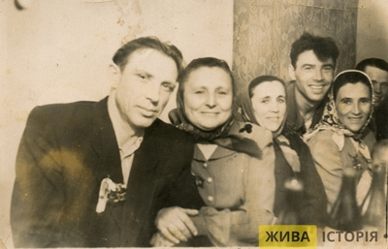
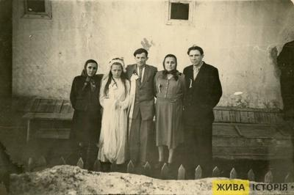
Весілля в селі Романів поч. 1960-х рр.
Джерело: Жива історія. URL:https://livehistory.org.ua/eyewitnesses/db72aa81-127f-429d-a177-1860cca68e02

Slide 10
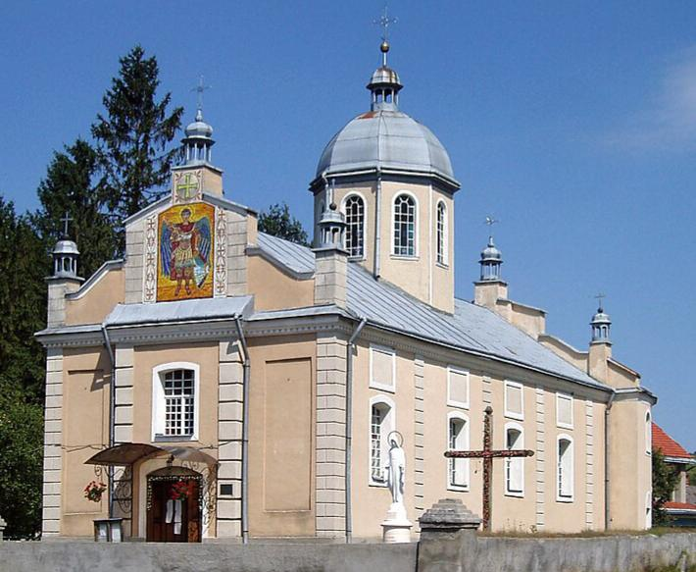
Романівська Українська греко-католицька церква святого Архистратига Михаїла
Збудована 1813 р. Багато відомостей про історію будівництва церкви не збереглося, але збереглись свідчення, що першим, що відбудовували у селі була церква, на яку ніколи не шкодували грошей. Відомо, що для цієї церкви виконував роботи відомий львівський маляр Микола Шпаніель. Церква внесена до реєстру пам’яток архітектури місцевого значення за охоронним номером 2341-М. У 2013 парафія Святого архистратига Михаїла у с. Романів Бібрського деканату УГКЦ урочисто відзначила 200-ліття побудови храму.
Джерело: https://uk.wikipedia.org/wiki/%D0%A0%D0%BE%D0%BC%D0%B0%D0%BD%D1%96%D0%B2_(%%D0%B9%D0%BB:Saint_Michael_church,_Romaniv_(01).jpg

Slide 11
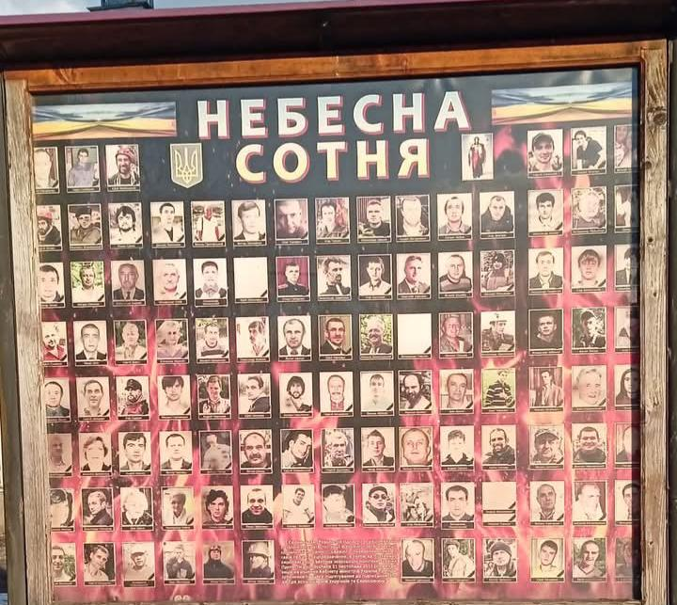
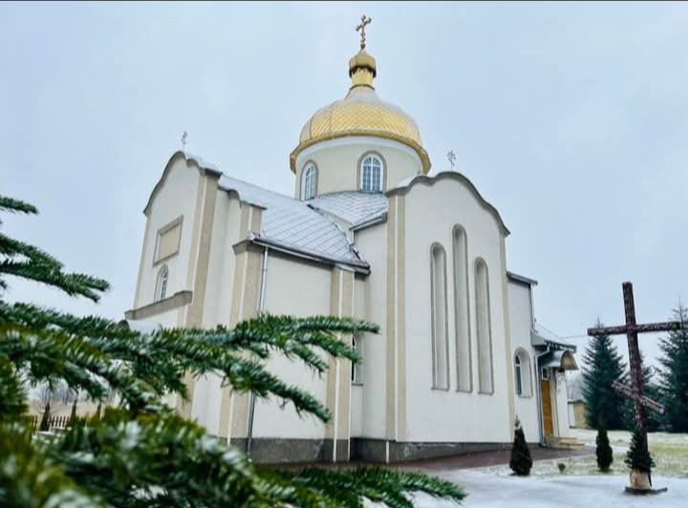
Мурований храм святого Архистратига Михаїла
Стенд ушанування пам’яті Героїв Небесної Сотні

Slide 12
Залізна сотня: романівці в боротьбі за незалежність
1918 рік: у Романові формується Залізна сотня, що налічувала понад 110 стрільців патріотів, готових захищати свою землю.
Залізна романівська сотня входила до складу 3-го куреня 24-го піхотного полку Українських Січових стрільців, беручи участь у бойових діях від 22 листопада 1918 року.

Slide 13
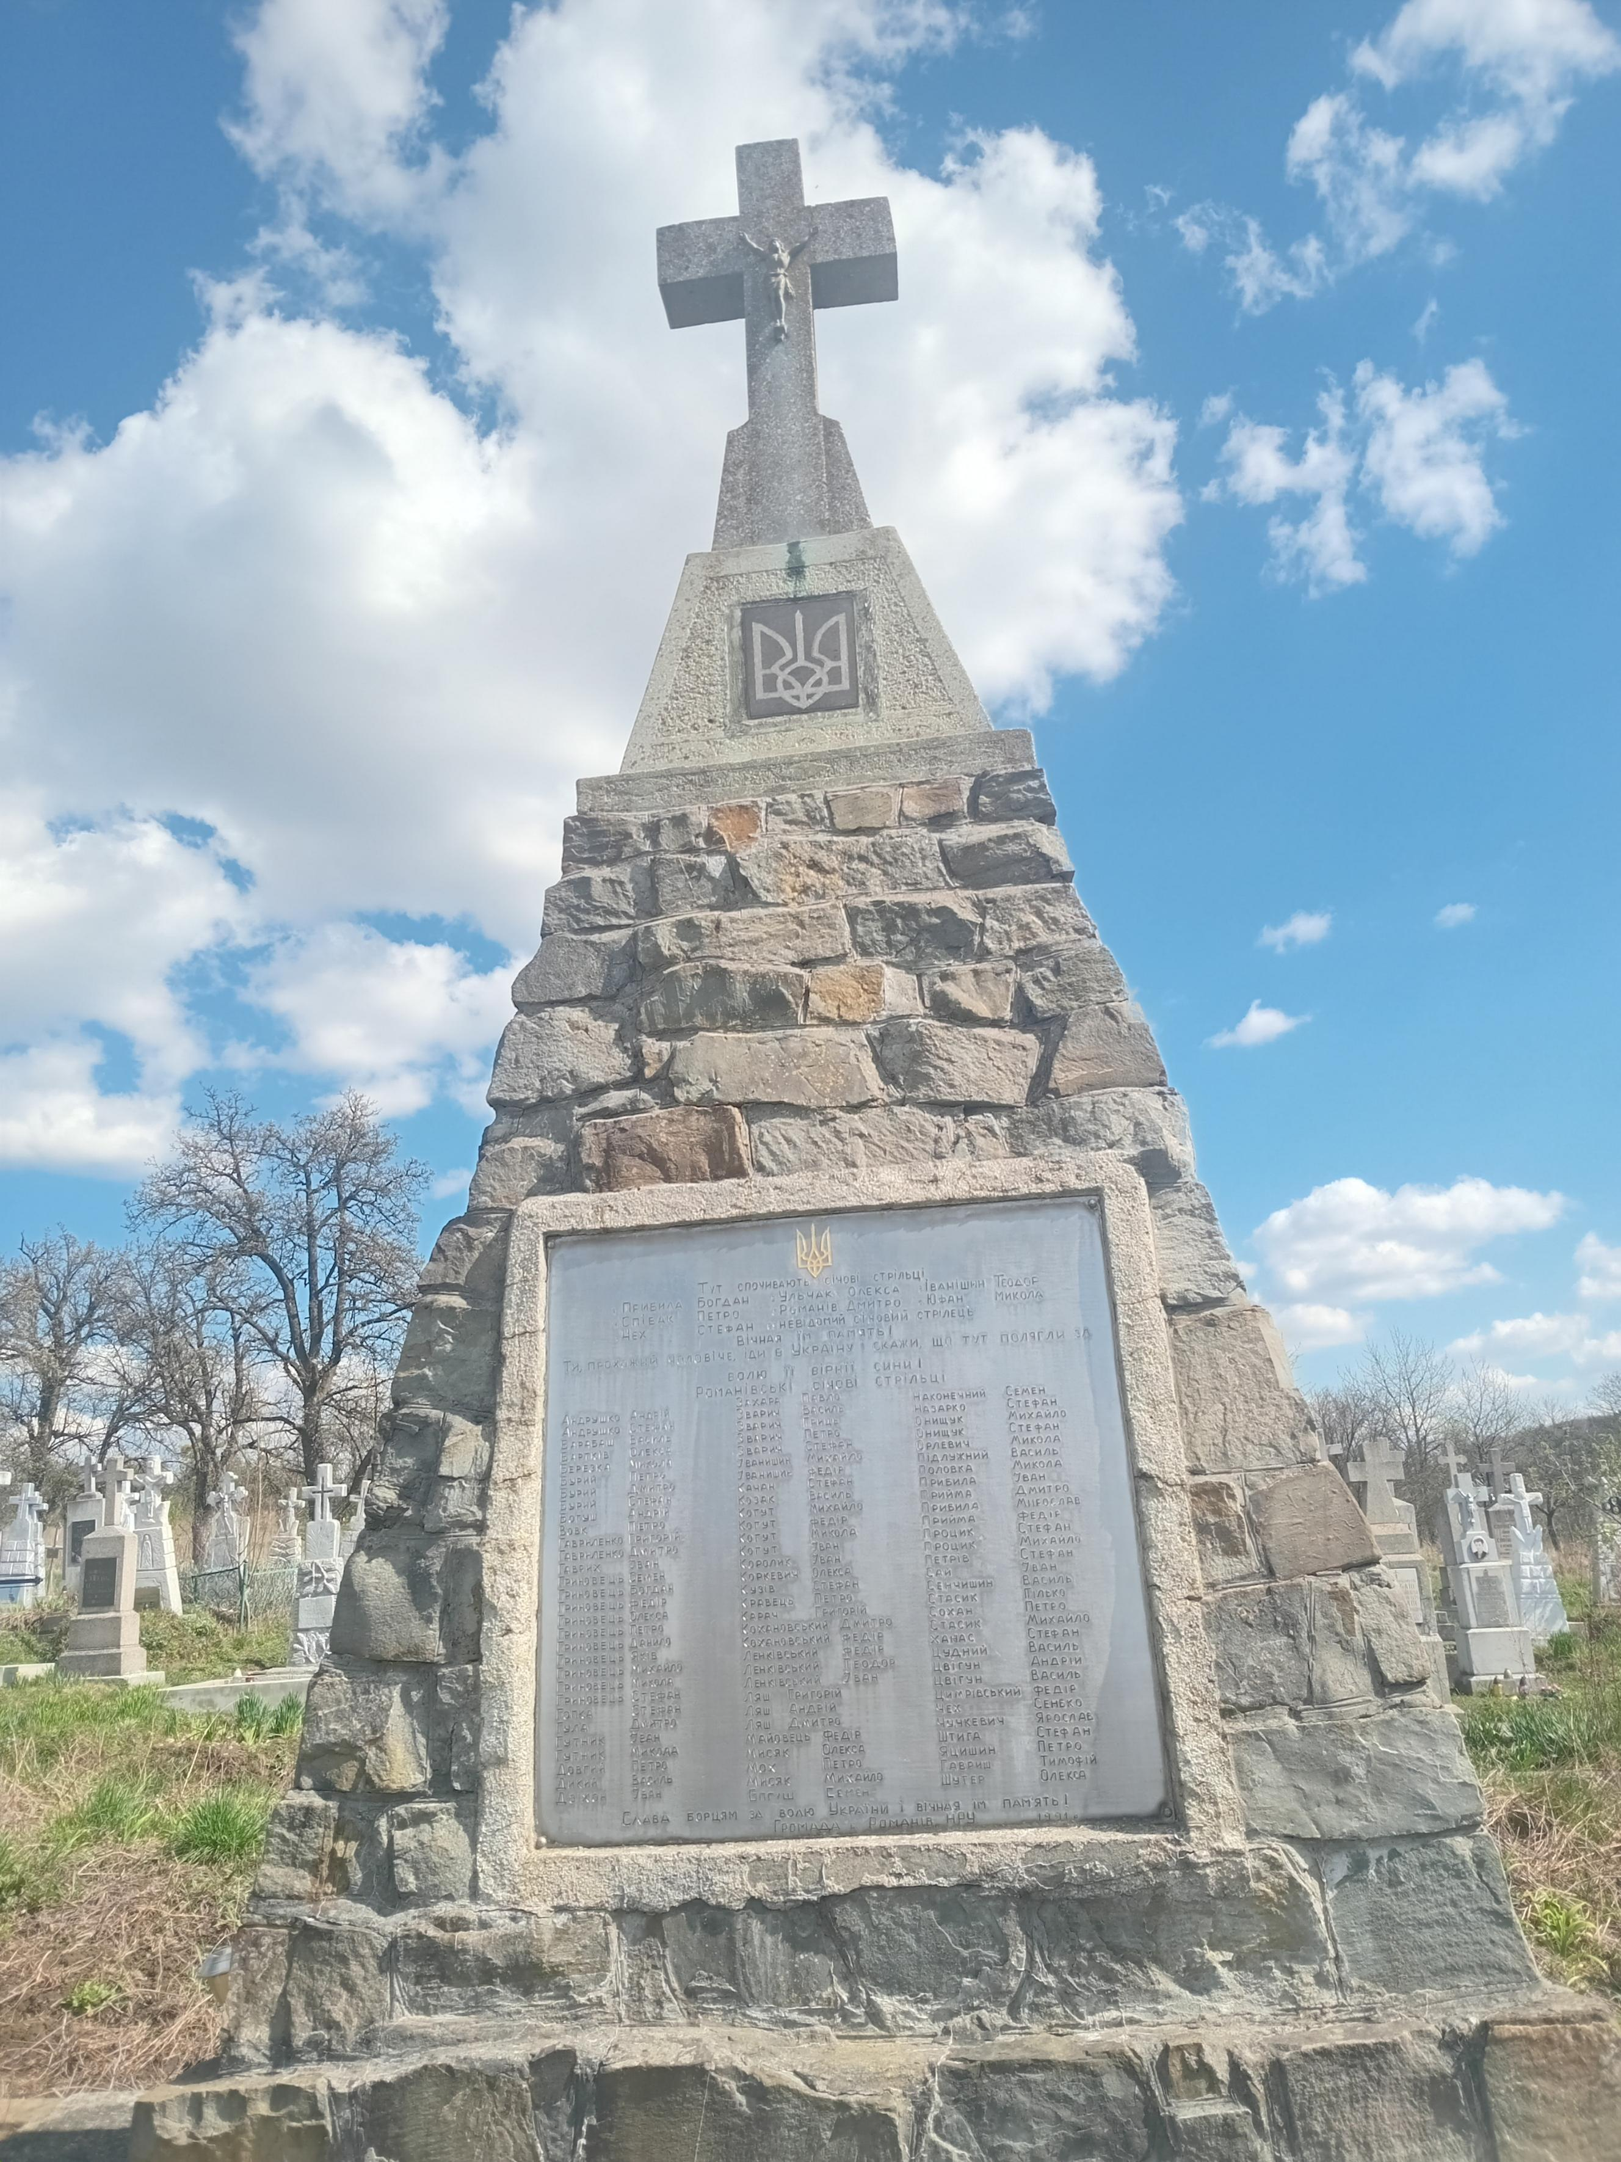
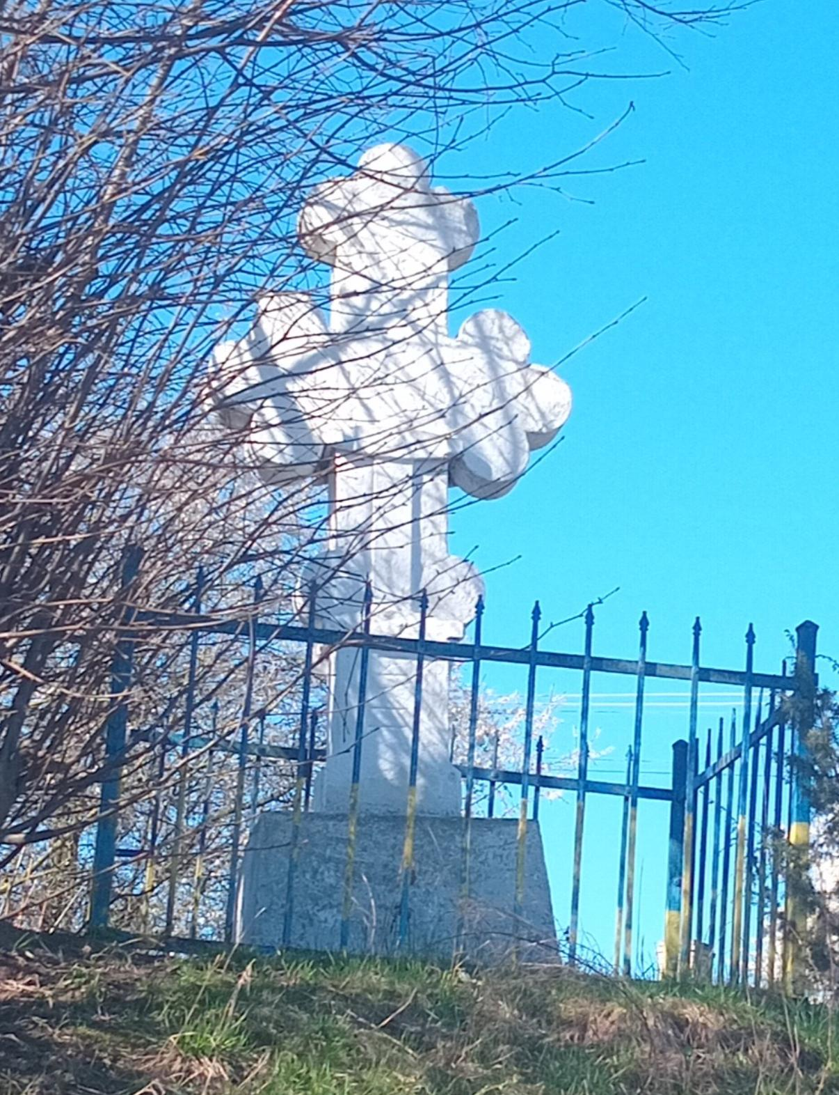
«Хрест свободи» поставлений у 1848 р. на честь скасування панщини
Могила пам’яті Січовим стрільцям

Slide 14
Висновок
На сьогодні культурно-історичний простір села Романів не достатньо вивчений і потребує нових досліджень. Дане дослідження є важливим з огляду збереження історичної пам’яті, популяризації місцевих пам’яток, розвитку культурних ініціатив.
Село Романів має багату історію, яка знайшла відображення у його меморіальному просторі. Перша писемна згадка про село сягає 1410 року. З ХV ст. адміністративно належало до складу Львівської землі Руського воєводства. У меморіальному просторі міста відображені пам’ятки присвячені подіям історії національного відродження, Першої світової війни, Української революції. Є вплив й сучасних суспільно-політичних подій, про що свідчать пам’ятні знаки проголошення незалежності України, меморіальна дошка присвячена Героям Небесної Сотні. Загалом, історичні події суттєво вплинули на формування меморіального простору села Романів, відображаючи важливі віхи його минулого та сприяючи збереженню колективної пам’яті громади.

Slide 15
Список використаних джерел та літератури
1. Жива історія. URL:https://livehistory.org.ua/eyewitnesses/db72aa81-127f-429d-a177-1860cca68e02
2. Жолтовський П. Художнє життя на Україні в XVI-XVIII ст. /ред. Я. П. Запаско. Київ: Наукова думка. 1983. 180 с.
3. Королик А. «Залізна сотня», сформована з селян Романова, в боях за Львів у 1918 і 1919 роках / збірник М. Влах. Винники, Звенигород, Унів та довкільні села. Чикаго, 1970.
4. Матеріали бібліотеки-філії с. Романів КЗ «Публічної бібліотеки Бібрської міської ради».
5. Мацкевий Л. Г., Гнатюк Р. М., Панахид Г. І. Новітні роботи Львівської обласної експедиції. URL: http://dspace.nbuv.gov.ua/bitstream/handle/123456789/29199/066-Matskeviy.pdf?sequence=1
6. Романів (Львівський район). URL: https://uk.wikipedia.org/
7. Смерека Б. Старосільська маєтність у Львівській землі: територія і населення у XVI—XVIII ст. Острозька давнина. Острог, 2018. Вип. 6. С.248.
8. Фото з особистого архіву авторки.

